Slide 1
Neural Networks 3^{ο} Παραδοτέο (Rbfnn)
Καλλιμάνης Ιωάννης
10007
Ηλεκτρολόγων μηχανικών και Μηχανικών Ηλεκτρονικών Υπολογιστών
ikallima@ece.auth.gr
11-1-2024

Slide 2
Εισαγωγή
Στο τρίτο μέρος της εργασίας, ζητήθηκε να εξετάσουμε την απόδοση τον RBF νευρωνικών δικτύων σε κάποια βάση δεδομένων. Όπως και στα προηγούμενα δύο μέρη, αποφάσισα να ασχοληθώ με την Cifar-10, ώστε να έχω ένα καλύτερο μέτρο σύγκρισης ως προς την απόδοση, καθώς έχουν ήδη εξεταστεί αλγόριθμοι για με την σειρά NearestCentroid, NearestNeighbor, MLP, CNN και διαφόρων ειδών SVM.
Η χρήση των RBFNN δικτύων οδηγεί σε μια μείωση διάστασης των χαρακτηριστικών των δεδομένα στο στρώμα εισόδου, ώστε στην συνέχεια μέσω ενός πλήρως συνεκτικού MLP να γίνει πρόβλεψη των ετικετών των δεδομένων μας.

Slide 3
RBF – layer εισόδου
Για την μετατροπή των δεδομένων μας, στα καινούργια δεδομένα διαφορετικής διάστασης, απαιτείται ο υπολογισμός κάποιων χαρακτηριστικών. Ως νέα δεδομένα μπορούμε να θεωρήσουμε την ομοιότητα που έχει το κάθε ένα από τα παραδείγματα μας ξεχωριστά σε σχέση με διάφορα κέντρα κλάσεων που έχουμε ορίσει. Αξίζει να σημειωθεί σε αυτό το σημείο ότι ως κλάσης δεν αναφερόμαστε μόνο στις πραγματικές κλάσεις των δεδομένων μας αλλά και σε καινούργιες που προκύπτουν από αλγορίθμους ομαδοποιήσεων όπως ο Kmeans.
Ο όρος ομοιότητας που αναφέρθηκε παραπάνω μπορεί να έχει πολλές ερμηνείες. Για την ορίσουμε κάπως ώστε να περάσουμε στην υλοποίηση του μοντέλου μας ως ομοιότητα ορίσαμε μια πραγματική συνάρτηση της ευκλείδιας απόστασης κάποιου παραδείγματος ως προς τα κέντρα των εκάστοτε κλάσεων.
Είναι, λοιπόν, φανερό ότι η διάσταση του νέου χώρο χαρακτηριστικών που προκύπτει είναι ίση με τον αριθμό των κέντρων που έχουμε ορίσει.

Slide 4


Συνάρτηση μετασχηματισμού
Για να ορίσουμε την συνάρτηση μετασχηματισμού χρειαζόμαστε 2 διανυσματα
Το Κέντρο της κάθε κλάσης (c): Προκύπτει από την μέση τιμή του κάθε χαρακτηριστικού των παραδειγμάτων της κλάσης
Την ακτίνα της κάθε κλάσης (r): Είναι η απόσταση του παραδείγματος της κλάσης που απέχει περισσότερο από το κέντρο c.
Οι συναρτήσεις που ελέχθηκαν είναι η Gaussian (1) και η Multiquadric (2)

Slide 5
Περιγραφή Κώδικα
Στην αρχή του κώδικα που δοκιμάστηκαν οι αποδόσεις με διάφορες τεχνικές ομαδοποίησης και με τις δύο συναρτήσεις μετασχηματισμού είτε με είτε χωρίς pca, χρησιμοποιώντας έναν μονοστρωματικό νευρωνικό δίκτυο μετά τον μετασχηματισμό με 40 εποχές εκπαίδευσης, optimizer Adam, CrossEntropy συνάρτηση κόστους και ρυθμό μάθησης 0,001 κατά κύριο λόγο.
Στόχος μου ήταν η διερεύνηση της καλύτερης ομαδοποίησης και μετέπειτα η εφαρμογή σε πιο περίπλοκα νευρωνικά ώστε να αυξήσω την απόδοση μου.

Slide 6
Πορεία Κώδικα - Παραδείγματα
Στην αρχή υλοποιήθηκε η ομαδοποίηση μέσω των ετικετών των δειγμάτων εκπαίδευσης. Δηλαδή προέκυπτε από την κάθε πραγματική κλάση το κέντρο και η ακτίνα της (συνολικά 10). Τα αποτελέσματα:
1). Χωρίς Pca 2). Με Pca
 | Gaussian | Multiquadric
Transform Time | 8.288 seconds | 9.153 seconds
Training Accuracy | 21.538 % | 18.648 %
Testing Accuracy | 21.72 % | 19.47 %
Training time | 34.376 seconds | 36.497 seconds
 | Gaussian | Multiquadric
Transform Time | 5.868 seconds | 6.566 seconds
Training Accuracy | 20.262 % | 19.278 %
Testing Accuracy | 20.26 % | 19.2 %
Training time | 35.046 seconds | 35.134 seconds

Slide 7
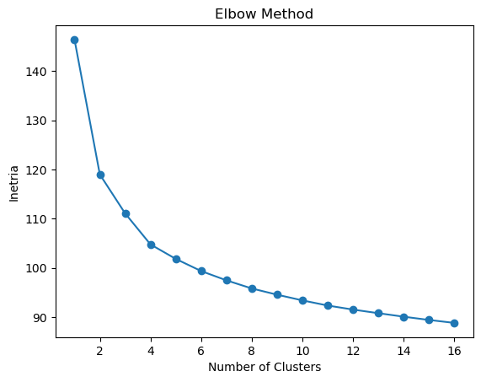
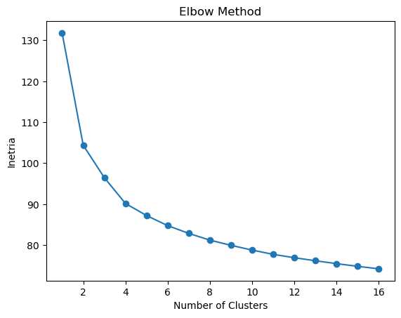
Στην πορεία δοκίμασα να εφαρμόσω τον κανόνα του αγκώνα για την ομαδοποίηση μέσω Kmeans, για να δω σε πόσες κλάσεις χωρίζονται τα δεδομένα μου ιδανικά μέσω μόνο τις θέσεις τους στον χώρο. Όπως παρατηρείται και από την εφαρμογή και με και χωρίς PCA ο αγκώνας εμφανίζεται για Number of Clusters ~ 6
1). Χωρίς PCA 2). Με PCA

Slide 8
Όποτε αν χωρίσουμε τα δεδομένα μας με αριθμό ομάδων ίσο με 6, θα προκύψουν νέα κέντρα με νέες ακτίνες. Τα αποτελέσματα από την χρήση αυτού του μοντέλου είναι (πλέον στον χρόνο του transform μόνο για την περίπτωση του Gaussian έχει προστεθεί και ο χρόνος αρχικοποίησης του μοντέλου). Οι τιμές στις αποδόσεις που προέκυψαν δεν παρουσιάζουν σημαντική διαφορά με πριν:
1). Χωρίς PCA 2). Με PCA
 | Gaussian | Multiquadric
Transform Time | 88.911seconds | 4.664 seconds
Training Accuracy | 21.284 % | 18.574 %
Testing Accuracy | 21.71 % | 18.574 %
Training time | 35.398 seconds | 34.284 seconds
 | Gaussian | Multiquadric
Transform Time | 5.876 seconds | 3.885 seconds
Training Accuracy | 21.152 % | 18.434 %
Testing Accuracy | 21.152 % | 18.45 %
Training time | 34.737 seconds | 34.680 seconds

Slide 9
Στην συνέχεια έγινε μια προσπάθεια ομαδοποίησης σε 20 ομάδες μέσω της Kmeans με εφαρμογή στο συνολικό dataset, ώστε να ανεβάσουμε τα δεδομένα σε υψηλότερη διάσταση από 10 που αποτελεί τον αριθμό των νευρώνων εξόδου. Σε αυτό το σημείο αρχίζει να γίνεται εμφανές ότι αν και λαμβάνουμε σταδιακά καλύτερες αποδόσεις ο χρόνος αρχικοποίησης και μετασχηματισμού των δεδομένων μας αρχίζει να ξεφεύγει:
1). Χωρίς PCA 2). Με PCA
 | Gaussian | Multiquadric
Transform Time | 322.437 seconds | 15.868 seconds
Training Accuracy | 26.636 % | 23.51 %
Testing Accuracy | 27.43 % | 23.96 %
Training time | 34.497 seconds | 35.518 seconds
 | Gaussian | Multiquadric
Transform Time | 20.372 seconds | 13.222 seconds
Training Accuracy | 26.674 % | 23.458 %
Testing Accuracy | 27.26 % | 24.03 %
Training time | 35.201 seconds | 34.721 seconds

Slide 10
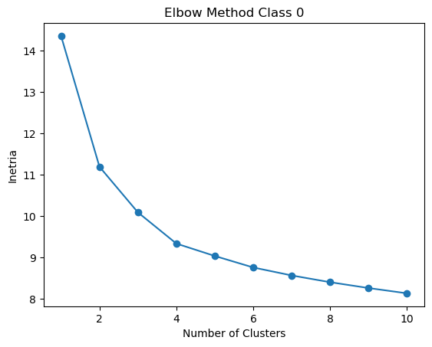
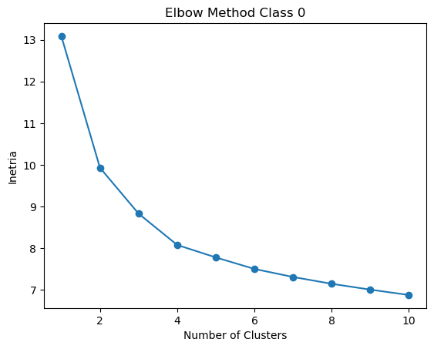
Σαν τελευταία προσπάθεια να εξάγω κάποια συμπεράσματα για το πώς θα ομαδοποιήσω τα δεδομένα που, πως και ποιες κλάσεις να λάβω καθώς και τι μετασχηματισμό / μετασχηματισμούς να χρησιμοποιήσω αποφάσισα να εφαρμόσω εκ νέου τον κανόνα του αγκώνα αλλά για κάθε κλάση ξεχωριστά. Τα διαγράμματα που προέκυψαν για κάθε κλάση είναι περίπου τα ίδια, αλλά τα συμπεράσματα που εξάγουμε κοινά. Ο αγκώνας και με και χωρίς PCA λαμβάνεται για Number of Clusters = 4
1). Χωρίς PCA 2). Με PCA

Slide 11
Από την παραπάνω υλοποίηση προκύπτουν συνολικά 4 κέντρα για κάθε κλάση δηλαδή συνολικά 40 κέντρα με της αντίστοιχες ακτίνες. Τα αποτελέσματα:
1). Χωρίς PCA 2). Με PCA
 | Gaussian | Multiquadric
Transform Time | 96.477 seconds | 26.972 seconds
Training Accuracy | 26.844 % | 23.828 %
Testing Accuracy | 27.93 % | 24.67 %
Training time | 34.161 seconds | 35.482 seconds
 | Gaussian | Multiquadric
Transform Time | 17.610 seconds | 14.906 seconds
Training Accuracy | 26.824 % | 26.952 %
Testing Accuracy | 27.82 % | 27.98 %
Training time | 34.433 seconds | 35.943 seconds

Slide 12
Αρχικά Συμπεράσματα
Τα αποτελέσματα που προέκυψαν από την παραπάνω ανάλυση οδήγησαν στην εξαγωγή σημαντικών συμπερασμάτων. Η εφαρμογή ή όχι του PCA δεν εμφανίζει διαφορές στην απόδοση του μοντέλου, αλλά παρουσιάζει σημαντικές διαφορές στον χρόνο αρχικοποίησης και μετασχηματισμού των δεδομένων μέσω του RBF δικτύου, όποτε και προτιμάται. Επιπλέον ο μετασχηματισμός μέσω της gaussian συνάρτησης παρουσιάζει καλύτερες αποδόσεις σε σχέση με αυτόν της multiquadric, για αυτό επίσης προτιμάται.

Slide 13
Συνέχεια Πορείας Κώδικα
Αφού συμπέρανα αρχικά ότι με τις 40 κλάσεις του τελευταίου μοντέλου που παρουσιάστηκε έχω καλές αποδόσεις δοκιμάστηκε η εφαρμογή του σε νευρωνικό με 2 ή και 3 στρωμάτων, που αύξησαν την απόδοση του δικτύου μου κατά ~15%.
Παρόλα αυτά θέλησα να εμβαθύνω στην ταχτική ομαδοποίησης της κάθε κλάσης ξεχωριστά μέσω του Kmeans και μέσω ενός μονοστρωματικού δικτύου να ελέγξω σε πόσες ομάδες να χωρίσω τα δεδομένα μου.

Slide 14

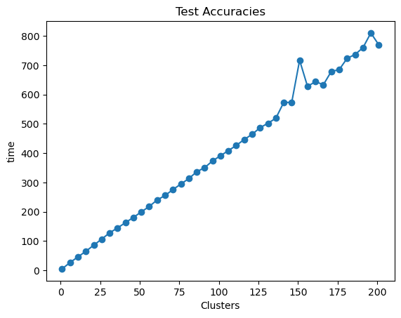
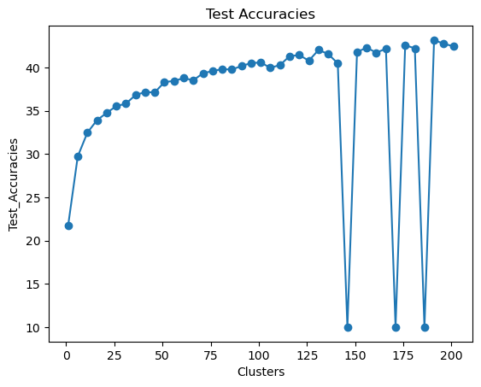
Το πρώτο διάγραμμα παρουσιάζει τον χρόνο αρχικοποίησης και μετασχηματισμού των δεδομένων, ενώ το δεύτερο την ακρίβεια που πετυχαίνει το μοντέλο, και τα δύο σε σχέση με τον αριθμό των ομάδων της κάθε κλάσης.
Παρατηρούμε ότι ο χρόνος αυξάνεται γραμμικά, ενώ οι αποδόσεις φαίνεται να συγκλίνουν μετά τις 75-100 ομάδες.

Slide 15
Επιλογή Υπερπαραμέτρων
Στην πορεία, αποφάσισα να δοκιμάσω για τρεις-τέσσερις τιμές του αριθμού των ομάδων διάφορες τιμές για τους νευρώνες των κρυφών επιπέδων σε μοντέλο με 3 κρυφά στρώματα νευρώνων ώστε να επιλέξω τις καλύτερες από αυτές. Δοκιμάστηκαν επίσης τιμές για τους λόγους dropout της συνάρτησης nn.Dropout που συμβολίζουν τον λόγο drop out για κάθε κρυφό επίπεδο. Έτσι οι τιμές που έλαβα ως ιδανικές ήταν
Number_of_clusters=150hidden_size1=512,hidden_size2=1024,dropout1=0.2, dropout2=0.
Με τα αποτελέσματα που προκύπτουν να είναι τα εξής:
 | Gaussian
Transform Time | 586.5 seconds
Training Accuracy | 59.168 %
Testing Accuracy | 48.32 %

Slide 16
Επιλογή optimizer και συνάρτησης ενεργοποίησης
Στην συνέχεια υλοποιήθηκε ένας παρόμοιος έλεγχος για την επιλογή του βέλτιστου optimizer και της ιδανικής συνάρτησης ενεργοποίησης για τα δεδομένα της Cifar-10.
Διαπιστώθηκε εκ νέου ότι ιδανικές ήταν οι επιλογές που είχα κάνει εξαρχής για optimizer Adam και συνάρτηση ενεργοποίησης ReLU
Aξιοσημείωτες είναι και οι συναρτήσεις Swish, GELU, SiLU που δίνουν αποτελέσματα κοντά σε αυτά της ReLU.

Slide 17
Τετραπλό MLP
Στην πορεία έγινε και υλοποίηση τετρα-στρωματικού νευρωνικού δικτύου και επιλογή των βέλτιστων παραμέτρων κρυφών νευρώνων και λόγων dropout, αφού προηγήθηκε και πέρασμα από autoencoder σε περίπτωση που τα δεδομένα είχαν κάποιον θόρυβο(πράγμα που όπως φανερώνεται και από τα loss που εκτυπώθηκαν ήταν κάπως αχρείαστο).
Οι τιμές που προέκυψαν είναι:
Input_size=1500, hidden_size1=1024, hidden_size2 = 512, hidden_size3 = 64, dropout1=0. , dropout2=0.1 , dropout3=0.3.
Ta αποτελέσματα που προέκυψαν είναι:
Training Accuracy of the network: 53.37 %
Testing accuracy of the network: 49.16 %

Slide 18
Ενισχυμένο Μοντέλο
Στην συνέχεια το τελευταίο μοντέλο χρησιμοποιήθηκε για την δημιουργία 30 παρόμοιων μοντέλων που θα προέβλεπε το καθένα κάποια ετικέτα. Αυτή που επιλέγεται τελικά είναι αυτή με τις περισσότερες ψήφους από αυτά τα μοντέλα.
Τα αποτελέσματα που προέκυψαν είναι 51.21%

